Slide 1


产品利润核算
部门：数据分析部
主讲人：Joel
日期：2021/3/24

Slide 2

目 录
CONTNETS
1
采购费用
2
前段费用
3
后段费用
4
其余费用

Slide 3

采购费用
采购费用指在采购材料过程中所支付的各项费用，
这里包括产品成本和关税
PART 01

Slide 4
费用构成
关税、手续费、退税
海关
顾客
包装费用
莆田仓
海运费
eBay平台
派送费
工厂
YKD仓库
采购成本
广告费、平台费
仓储费、操作费

Slide 5
采购费用
采购成本
采购90%以上的SKU在￥200以下。
关税
关税=基本关税+加征关税。目前大部分品类按照报价的2.5%+25%来计算。报价为采购价的60%。
手续费率
办理关税需要收额外的手续费率，占报价的0.4714%。
退税
退税额计算公式为：（增值税发票金额）/（1+增值税率）*出口退税率
增值税率=13%
出口退税率=13%

Slide 6

前段费用
前段费用指头程花费的一切费用，这里包括包装费和前段运输费用
PART 02

Slide 7
包装费
包装费根据产品的尺寸来计算，尺寸越大，包装费越高。
大部分SKU包装成本在￥2以内。

Slide 8
运输费用
运费+关税
运费（包关税）
运费：长*宽*高*每立方费用/85%
时效：慢
费用：低
货物量：多
海运
海派
运费：计费重*每千克费用
计费重=max（实重，长*宽*高/6000）
时效：中等
费用：低
货物量：多
运输费用
运费+关税
空运
空派
运费（包关税）
运费：计费重*每千克费用
计费重=max（实重，长*宽*高/5000）
时效：快
费用：高
货物量：少
运费：计费重*每千克费用
计费重=max（实重，长*宽*高/6000）
时效：较快
费用：中等
货物量：中等。
商业快递
运费+关税
运费：计费重*每千克费用
计费重=max（实重，长*宽*高/5000）
时效：快 费用：高 货物量：少

Slide 9
例子试算
MRP SKU | 采购价 | 实重 | 长 | 宽 | 高
USWS02632 | 65 | 0.27 | 19 | 9 | 8
海运
海派
空派
运费+关税
运费（包关税）
运费（包关税）
运费：19*9*8/1000000*850/85%=￥1.37
关税：65*60%*27.5%=￥10.73
海运总运费：1.37+10.53=￥11.9
体积重：19*9*8/6000=0.228
计费重：MAX（体积重，实重）=0.27
海派费用：0.27*12.5=3.38
体积重：19*9*8/6000=0.228
计费重：MAX（体积重，实重）=0.27
空派费用：0.27*40=10.8
这款SKU以海派为主，空派为辅

Slide 10

后段费用
后段费用指顾客购买商品后派送的一切费用，包括YKD操作费，尾程派送费用
PART 03

Slide 11
后段费用构成
燃油
附加费
签收费
谷仓费用
操作附加费按件数
偏远费
操作附加费按重量
操作费
运输费
尾程费用
杂费燃油附加费
住宅派送费
超偏远费
异形费
超重费
住宅偏远费
出库包装费
超长
附加费
地址纠正费

Slide 12
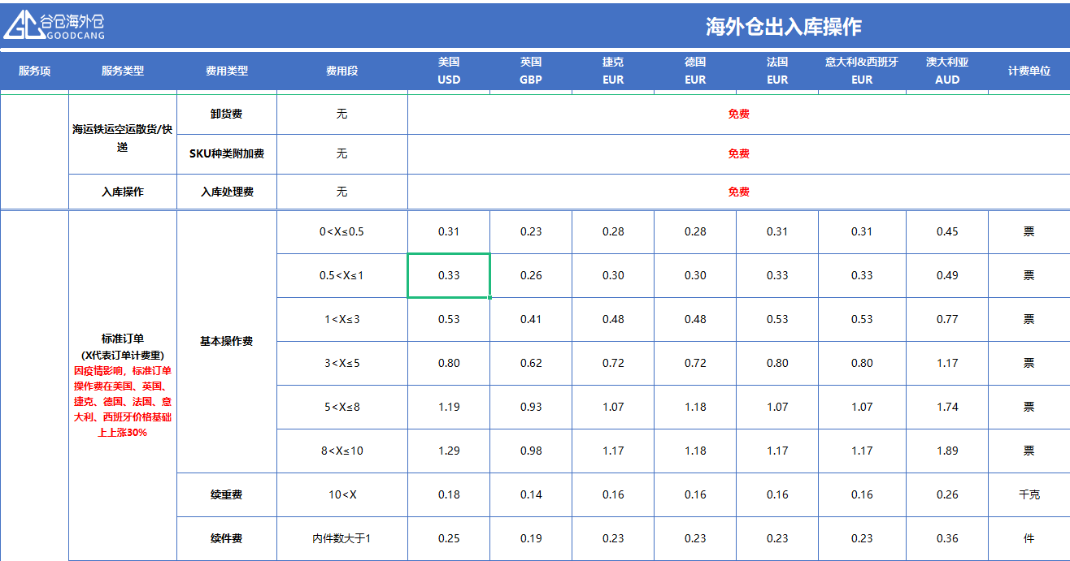
YKD操作费
注：疫情影响需要多收30%操作费，谷仓给公司打85折
操作费=基本费用*（1+30%）*85%
操作费按重量：（重量-10）*$0.18
操作费按件数：（件数-1）*$0.25
例：一个重量为0.75的SKU，需要收0.33*（1+30%）*85%=0.36

Slide 13

尾程派送费用
小包
渠道 | 重量区间 | 价格范围 | 平均价格 | 发货仓库
USPS小包 | 0-0.448kg | $3-$6 | $4.5 | 美东/美西
大包
渠道 | 重量区间 | 价格范围 | 平均价格 | 发货仓库
UPS Surepost | 0.45-4.05kg | $6-$15 | $8.9 | 美东/美西
USPS大包 | 0.45-4.05kg | $6-$20 | $9.6 | 美东/美西
大货
渠道 | 重量区间 | 价格范围 | 平均价格 | 发货仓库
UPS Ground | >0.45kg | $10-$20 | $17.5 | 美东/美西
SISH Fedex大货 | >0.45kg | $10-$30 | $17.0 | 美东
OT Ground | >0.45kg | $10-$20 | $14.3 | 美西

Slide 14
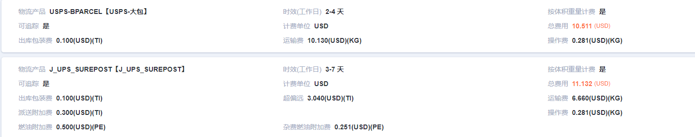
样例
四、选择邮寄方式（价低优先）
①USPS大包
体积重=61*8*7/6000=0.57
实重=0.71
计费重=MAX（体积重，实重）=0.71
操作费=$0.281 包装费：$0.1
基础运费：$10.13
总运费：10.13+0.281+0.1=10.511
②UPS Surepost
体积重=61*8*7/9000=0.38
实重=0.71
基础运费：$6.66
超偏远附加费：$3.04
临时派送附加费：$0.3
燃油费：（6.66+3.04+0.3）*7.5%=$0.75
操作费=$0.281 包装费：$0.1
总运费=基础运费+超偏远附加费+临时派送附加费+燃油费+操作费+出库包装费=$11.131
SKU为USGS65010，尺寸为61*8*7，重量为0.71，发往邮编为78061-3103的地址。发什么包裹比较好？
一、重量为0.71kg,发大包（USPS大包、UPS Surepost）
二、判断邮寄地址
USPS：美东：zone7 美西：zone6 ——发美西
UPS Surepost：美东：zone7 美西：zone6—发美西
三、判断是否有特殊情况（超尺寸，偏远地区）
USPS：无
UPS Surepost：超偏远地区

Slide 15
其余费用
其余费用这里包括广告费和仓储费用
PART 02

Slide 16
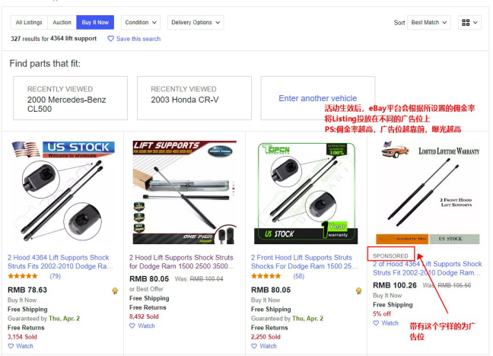
广告费
比如卖10块钱的产品 佣金费率10% 这条通过sponsored 链接成交的 ebay收1块钱

Slide 17
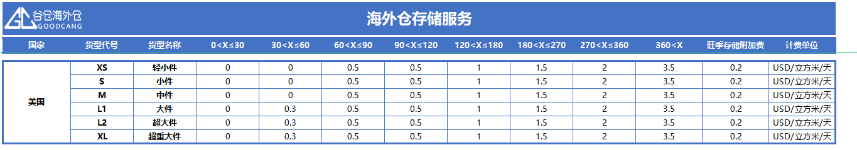
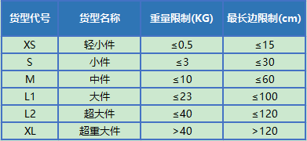
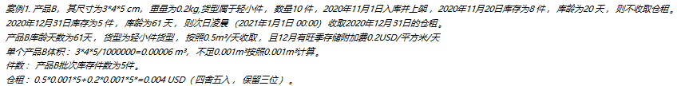
仓储费

Slide 18


Q&A环节

